Slide 1
Zostań Żołnierzem Rzeczypospolitej

Slide 2
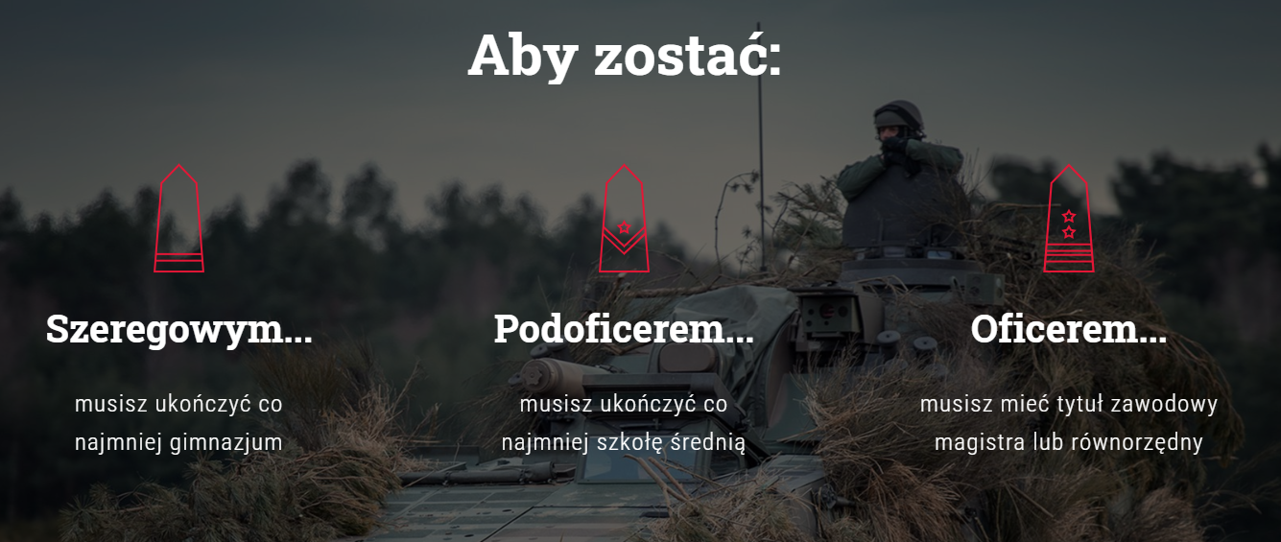
Zostań Żołnierzem Rzeczypospolitej

Slide 3
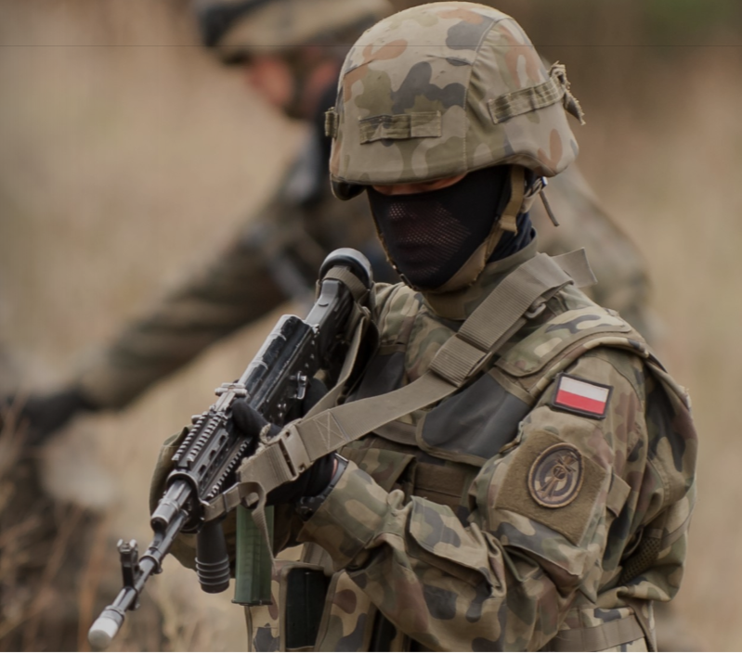
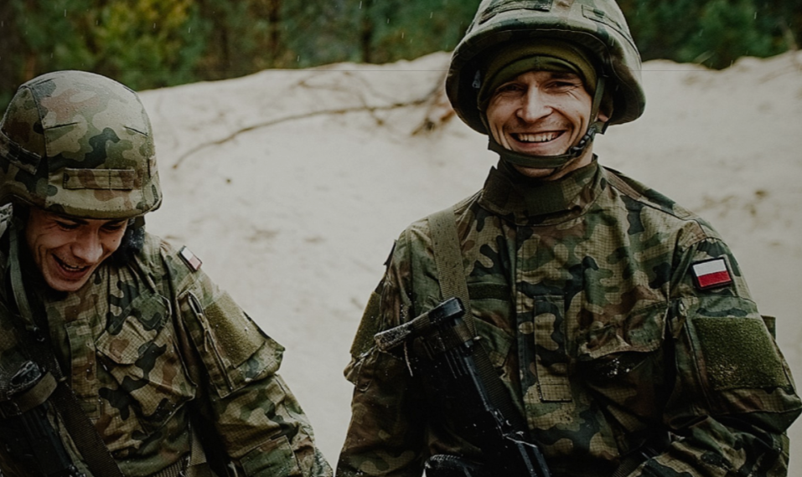
Jest kilka dróg do wojska:
SŁUŻBA KANDYDACKA
Możesz wybrać służbę kandydacką, czyli podjąć naukę na jednej z prestiżowych uczelni wojskowych lub szkół podoficerskich i zostać oficerem lub podoficerem WP.
SŁUŻBA PRZYGOTOWAWCZA
Możesz bezpośrednio po zakończeniu nauki odbyć służbę przygotowawczą, która stanowi aktualnie najkrótszą drogę do zawodowej służby wojskowej.
TERYTORIALNA SŁUŻBA WOJSKOWA
Możesz wstąpić do najmłodszego rodzaju Sił Zbrojnych, czyli Wojsk Obrony Terytorialnej, która pozwala pogodzić służbę z życiem zawodowym i prywatnym.

Slide 4
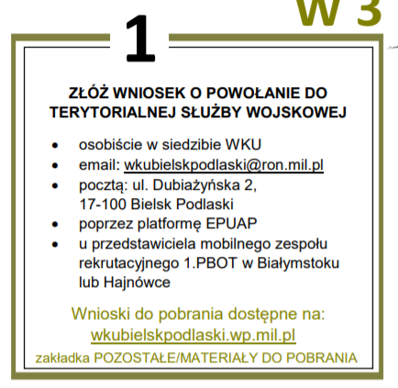
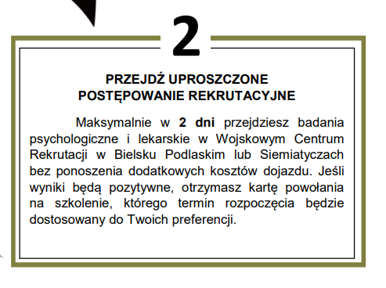
TERYTORIALNA SŁUŻBA WOJSKOWA
TERYTORIALNA SŁUŻBA WOJSKOWA
Możesz wstąpić do najmłodszego rodzaju Sił Zbrojnych, czyli Wojsk Obrony Terytorialnej, która pozwala pogodzić służbę z życiem zawodowym i prywatnym.
ZRÓB TRZY KROKI DO TSW

Slide 5
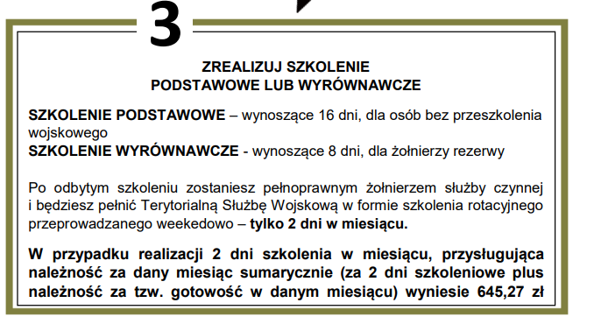
TERYTORIALNA SŁUŻBA WOJSKOWA
TERYTORIALNA SŁUŻBA WOJSKOWA
Możesz wstąpić do najmłodszego rodzaju Sił Zbrojnych, czyli Wojsk Obrony Terytorialnej, która pozwala pogodzić służbę z życiem zawodowym i prywatnym.
ZRÓB TRZY KROKI DO TSW
TERYTORIALNA
SŁUŻBA WOJSKOWA
TERMIN SZKOLENIA
WAKACJE !!!

Slide 6
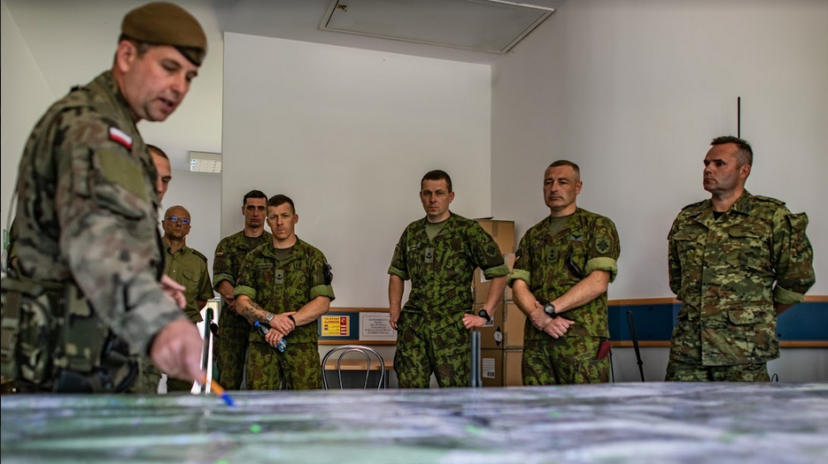
TERYTORIALNA SŁUŻBA WOJSKOWA
Doświadczenie zawodowe (równolegle z realizacją studiów)–stanowiska kierownicze –CV
Ciągłość służby wojskowej – stały kontakt = stały rozwój
Pierwszeństwo powołania do zawodowej służby wojskowej oraz służby kandydackiej (dodatkowe punkty rekrutacyjne)
Kursy wykorzystywane, również w środowisku cywilnym
Nauka umiejętności pracy w zespole – doświadczenie w dowodzeniu – kierowaniu – zarządzaniu zespołem
Szkolenia w międzynarodowym środowisku (wyjazdy zagraniczne)
Poświadczenie bezpieczeństwa
Zawodowa służba wojskowa w JW. WOT
fot. DWOT

Slide 7
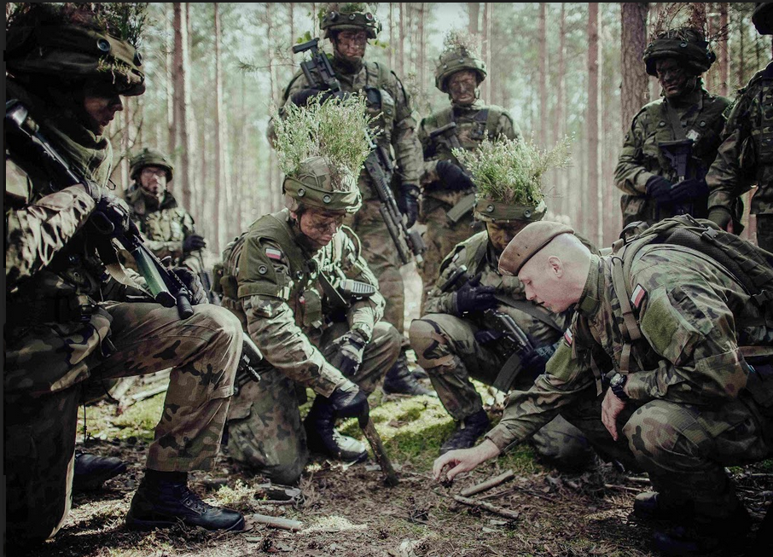
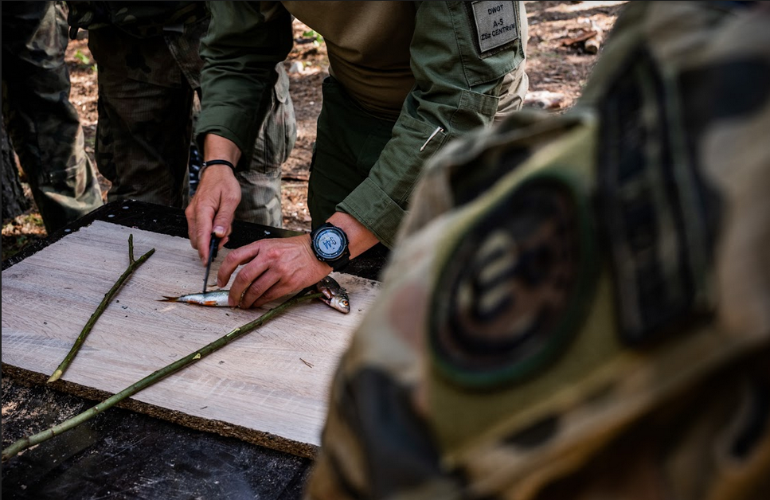
TERYTORIALNA SŁUŻBA WOJSKOWA
NAUKA NOWYCH UMIEJĘTNOŚCI
MOŻLIWOŚĆ SPRAWDZENIA SIĘ
MOŻLIWOŚĆ POZNANIA
NOWYCH OSÓB - ŚRODOWISKA
E-LEARNING
NAUKA PRACY W ZESPOLE
SPECJALNOŚĆ WOJSKOWA ZGODNIE Z ZAJMOWANYM STANOWISKIEM
REGULARNE STRZELANIA
SKOKI SPADOCHRONOWE
fot. DWOT
fot. DWOT

Slide 8
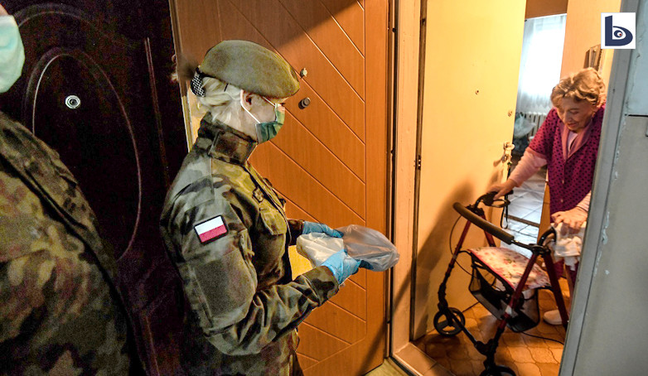
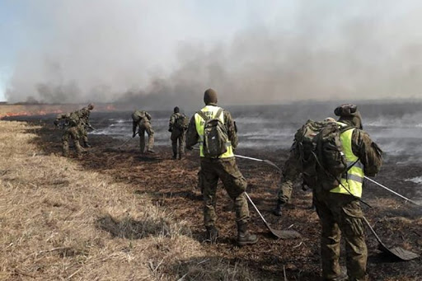
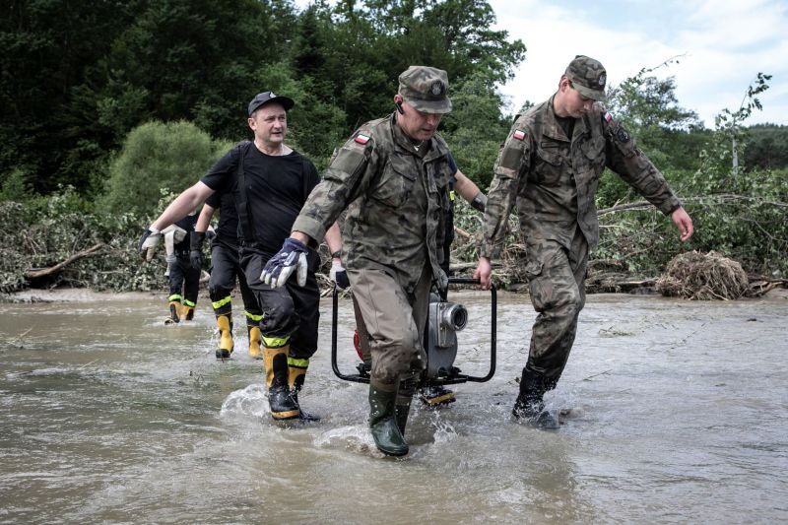
TERYTORIALNA SŁUŻBA WOJSKOWA
POMOC LOKALNEJ SPOŁECZNOŚCI
W SYTUACJACH KRYZYSOWYCH
FOTO WOT
fot. DWOT
fot. DWOT

